Slide 1
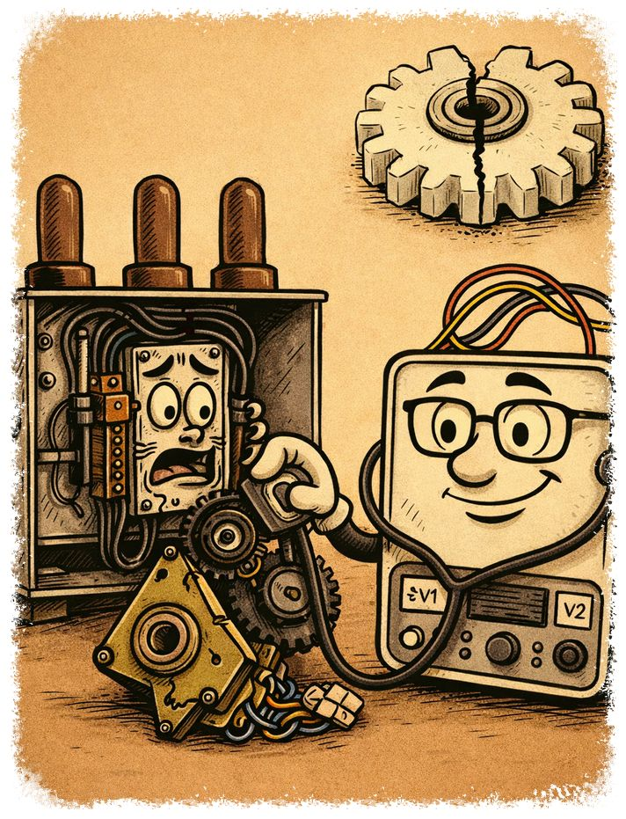
KÖF megszakító motorblokk vizsgálat
AFÜ – Szakmai óra #5

Slide 2

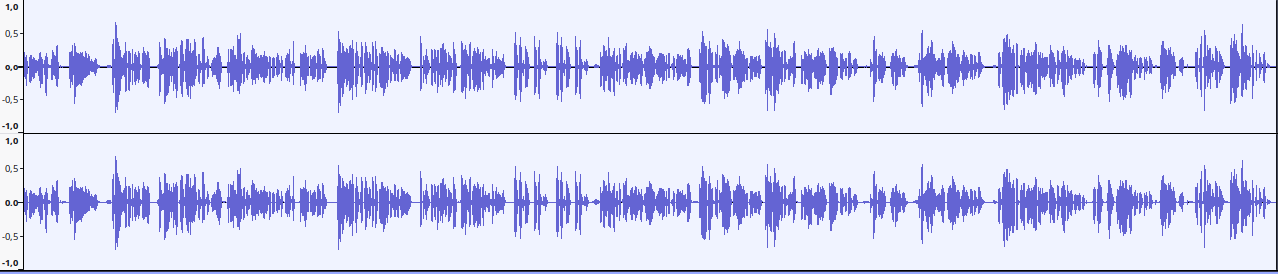
Egy másfél perces mese
Írta: Nothbuch Elemér
Forgatókönyv: Sir KIT Byte-ON
by NotebookLM

Slide 3
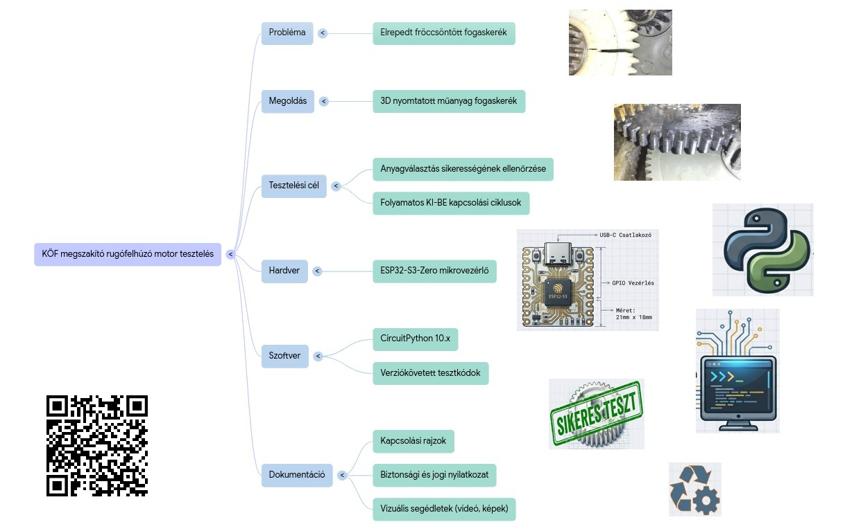
Programtérkép
A feladat áttekintése

Slide 4
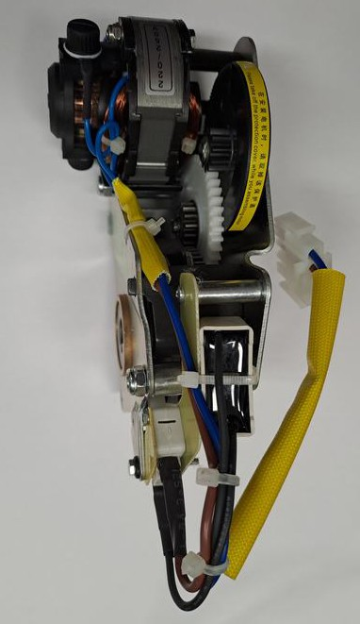
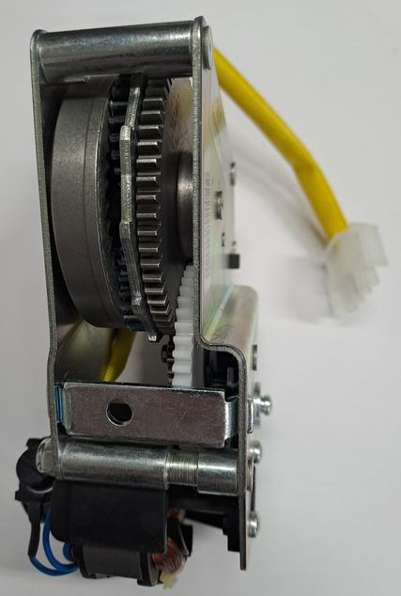
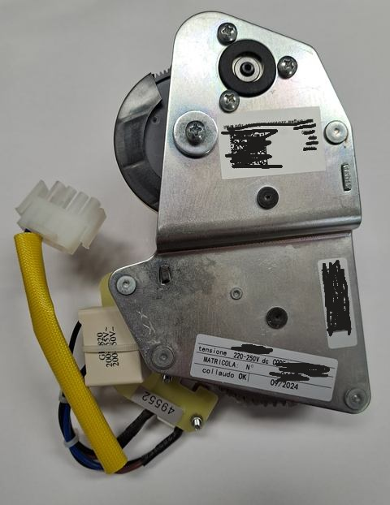
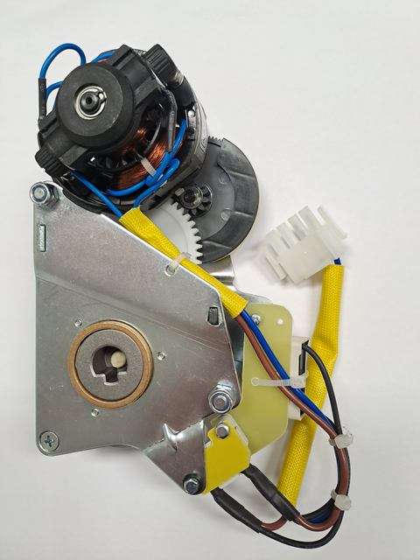
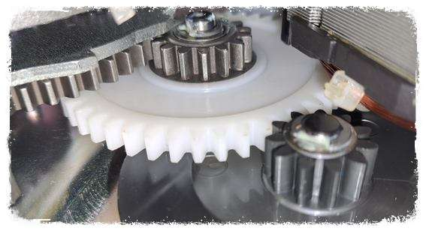
A főszereplő szíve
felhúzó motorblokk
230 VDC verzió
hajtás - ’BE’ rugó
A rugóerő tárolós

Slide 5
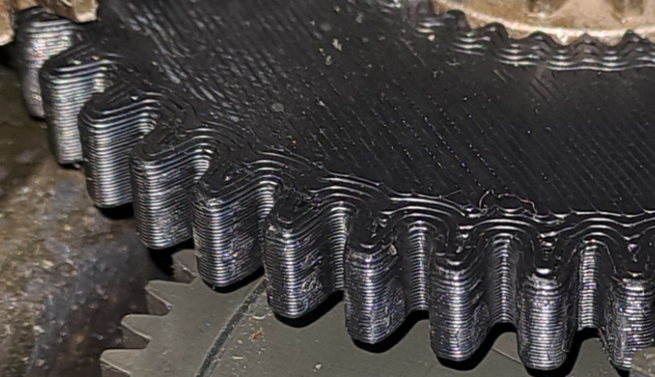
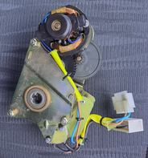
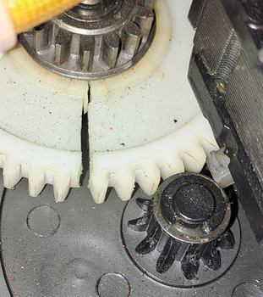
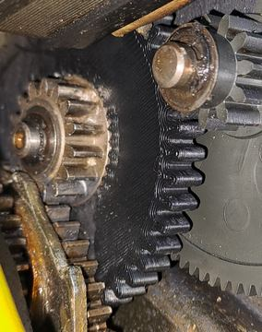
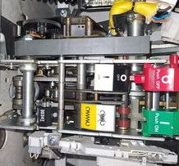
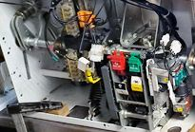
A kislány
Az új 3D nyomtatott fogaskerék
A felújított szerkezet
A törött fogaskerék

Slide 6

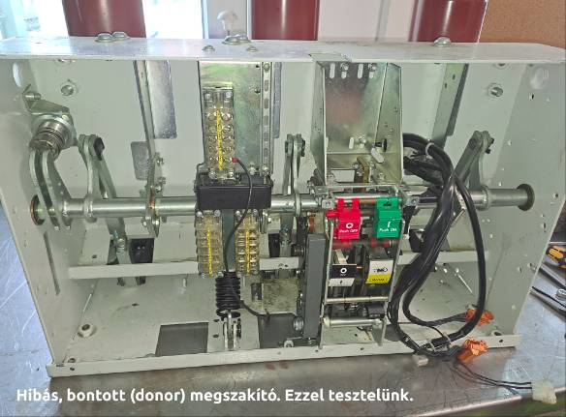
A beavatkozás

Slide 7
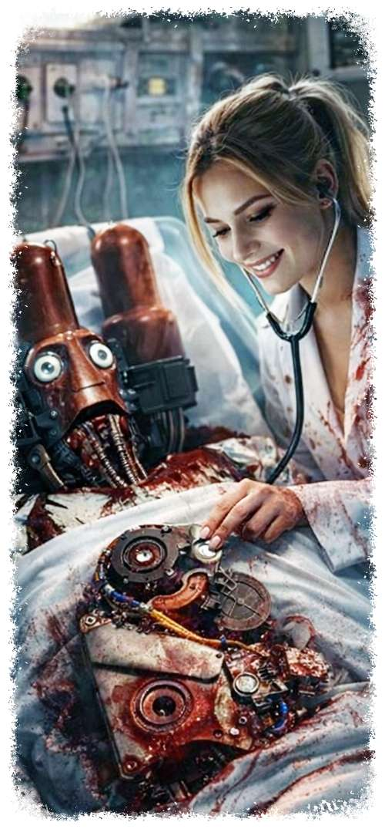
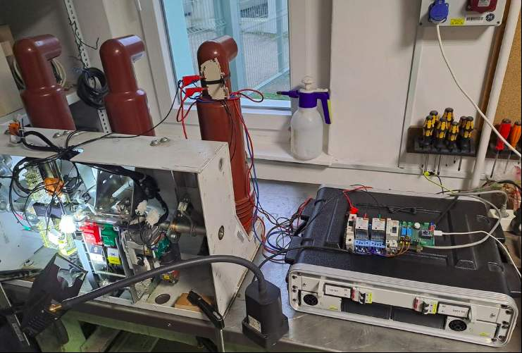
A tesztkörnyezet

Slide 8
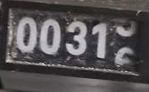
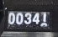
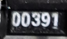
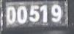

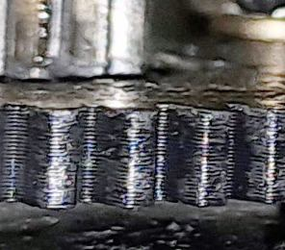
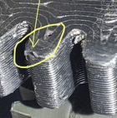
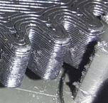
Visszamérés
1
2
3
4
5
Indul a teszt
Cél:
A fogaskerékhez választott 3D anyag ellenőrzése
kopás?
repedés?
sérülés?
25 ciklus után
Nincs látható hiba
75 ciklus után
Egy kicsi sérülés
>200 ciklus után
Minimális kopás
Az eredmény
Megfelelő
Sikeres volt az anyagválasztás

Slide 9
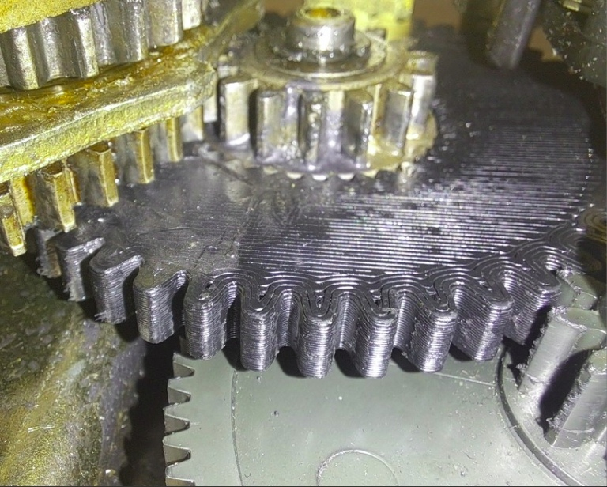
A végeredmény
Értékelés Több mint kétszáz kapcsolás után sincs jelentős kopás, vagy sérülés a beépített fogaskeréken.
A 3D nyomtatásos technológia, ezzel az anyagválasztással alkalmas a meghibásodott fröccsöntött fogaskerék kiváltására.

Slide 10
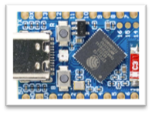

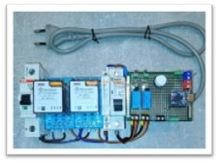
A vezérlőpanel felépítése
Mikrovezérlő
ESP32-S3 Zero
Development Board Specs
+
Szoftver
CircuitPython 10.x
Ai Studio, NotebookLM
MU Editor, Thonny
Visual Studio Code
GitHub - verziókövetés
=
https://circuitpython.org/board/waveshare_esp32_s3_zero/

Slide 11
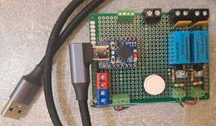
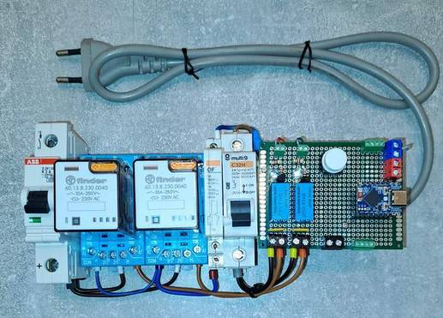
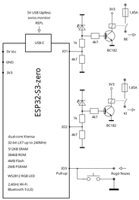
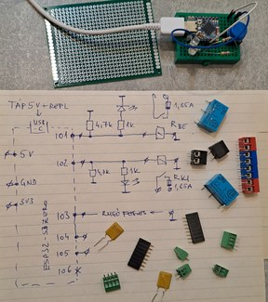
A vezérlőpanel építése - DIY

Slide 12
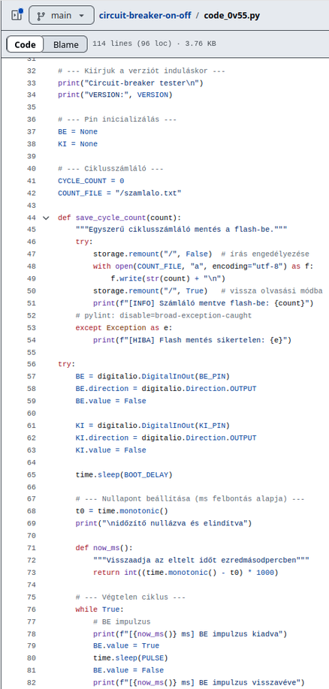
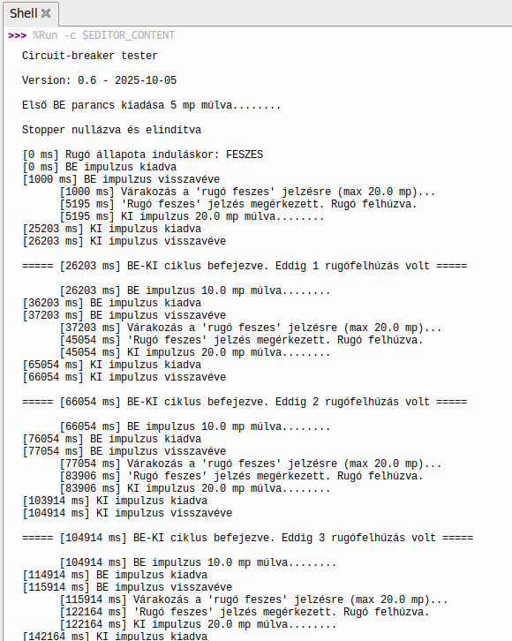
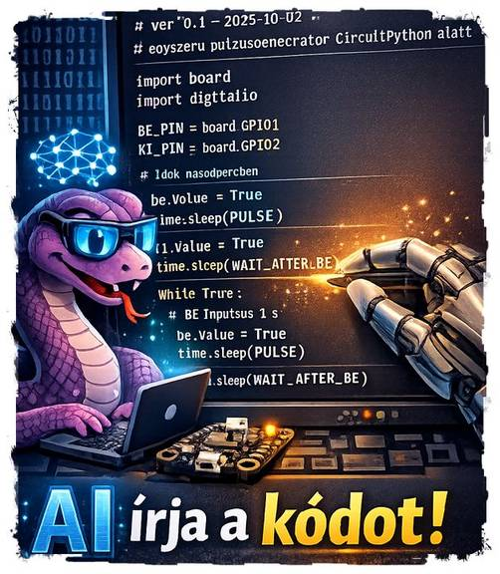
A szoftver

Slide 13
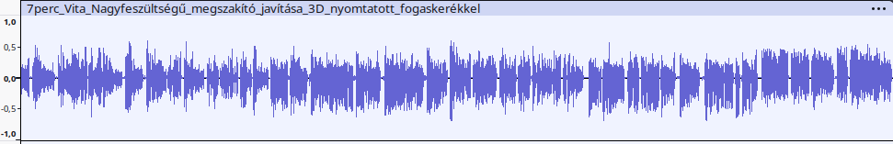
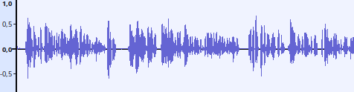
Előre tekintés
Vita, összegzés és záró gondolat LMértől
Vitazáró 1 perc
Mára már:
nem az információk megszerzése, hanem azok feldolgozása az igazi kihívás
nem egy ötlet megvalósítása okoz gondot, hanem egy igazán jó téma észrevétele
Szabad vagy nem? Jó ez az út vagy téves? A teljes vita hanganyagát itt találod.
20 mp
by NotebookLM

Slide 14

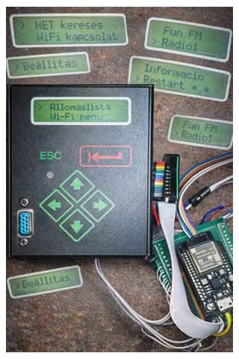

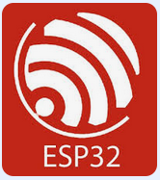


Hogyan tovább?
Mentsd meg - DTIVA20 projekt
Akár:
megszakító gyorsteszt eszköz?
FANOE mérés?
ötlet?
???

